Slide 1
LO SPORTELLO UNIVERSITARIO CONTRO LA VIOLENZA DI GENERE
I primi dati
Cristina Demaria

Slide 2
Perché uno sportello?
Esigenza sentita e riconosciuta da tutta la governance, sin da inizio mandato (novembre 2021)
Era un’azione prevista dal Piano di uguaglianza di genere (obbligatorio per le università europee)
Giornate in memoria di Emma Pezemo, studentessa vittima di femminicidio, e primi contatti con la Casa delle donne per non subire violenza (maggio 2022)
Tra il 2012 e il 2022 si era rilevato un forte aumento del numero di studentesse che si erano rivolte alla Casa delle donne
Quali strumenti di prevenzione e contrasto erano già in atto?
Codice di comportamento per la prevenzione delle molestie morali e sessuali e il loro contrasto
Consigliera di fiducia
violenza
ricevono ogni mercoledì dalle ore 12:00 alle ore 17:00

Slide 3
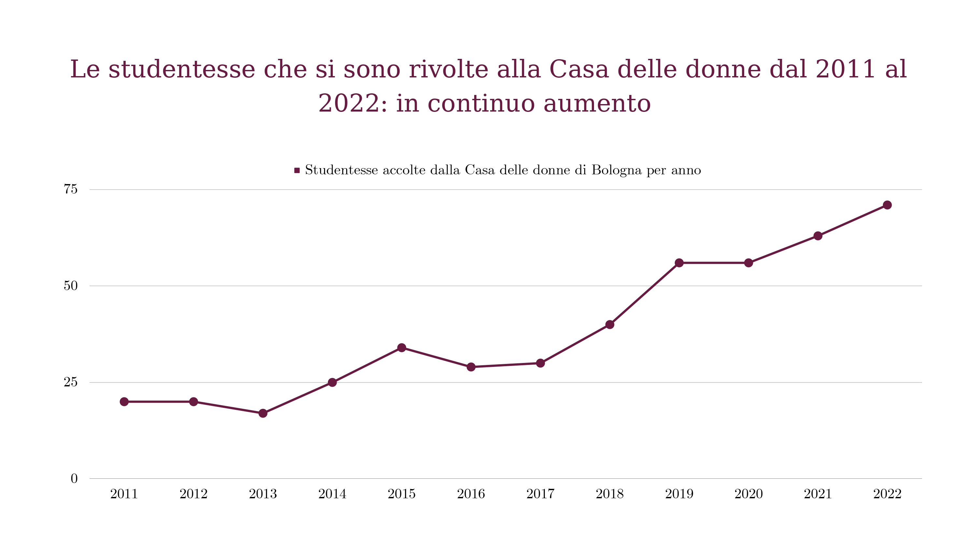

Slide 4

Come contattare lo Sportello universitario contro la violenza di genere?
Lo sportello Universitario contro la violenza di genere
è attivo da ottobre 2022 su appuntamento.
Le operatrici di Casa Donne per non subire violenza
ricevono ogni mercoledì dalle ore 12:00 alle ore 17:00
presso la sede di via Ranzani n. 14 a Bologna.
RECAPITI
Indirizzo: Via Ranzani, 14 - Bologna (quarto piano)
Orari: Mercoledì dalle 12:00 alle 17:00
E-mail: sportello.antiviolenza@unibo.it /
antiviolence.helpdesk@unibo.it
Telefono - per chiamate o WhatsApp: 333 2451712

Slide 5
A chi è rivolto? Dove e come opera?
Il servizio è rivolto a tutti i membri della comunità universitaria, compresi collaboratori occasionali.
Vuole essere uno spazio di ascolto protetto e di sostegno per le diverse forme di violenza (comprese le molestie) che possono verificarsi sia all’interno del contesto universitario, sia al di fuori dell'Università, da parte di partner, familiari, conoscenti e sconosciuti.
Il 29 novembre 2023 ha aperto a Forlì un altro sportello, gestito dal Centro Donna del Comune di Forlì nell’ambito del progetto “Il rispetto è il pane dell’anima: insieme è più facile, no alla violenza sulle donne”

Slide 6
Cosa offre
colloqui individuali gestiti da un’esperta di violenza maschile e di genere
ascolto telefonico, anche in emergenza, con possibilità di intraprendere, con il consenso della persona, un percorso di supporto e di lavoro in rete, coinvolgendo i vari servizi della Città Metropolitana
attivazione della procedura di emergenza per l’immediata messa in protezione della persona che subisce violenza
informazioni sui servizi, le figure e gli organismi istituzionali dell’Ateneo di riferimento in tema di violenza e discriminazione di genere
un primo orientamento e le prime informazioni di base sugli aspetti legali e sulle più adeguate modalità per rivolgersi alle autorità competenti (Forze dell’Ordine, Avvocati/e e Tribunali)
interazione con la rete dei servizi e dell’associazionismo locale

Slide 7
Approccio intersezionale: contro la violenza di «genere»
Lo sportello adotta un approccio intersezionale che considera le violenze e le discriminazioni di ogni tipo.
Si rivolge a coloro che hanno subito o subiscono violenza, dalle forme più gravi alle forme più nascoste, fino alle discriminazioni di genere, al sessismo, alle molestie legate all'appartenenza di genere, all’identità e all'orientamento sessuale.
Cosa offre, infine, in più e/o di diverso da un CAV?
Uno spazio spesso percepito come «safe» (anche perché conosciuto e frequentato)
Ascolto per particolari tipologie di violenza e di molestia, che non sempre arrivano ai CAV
Una rete per le studentesse straniere

Slide 8
Raccolta dati: tipologie di violenza
Sono tanti i volti della violenza, ai fini della nostra indagine le forme di violenza sono state così raggruppate:
VIOLENZA FISICA
VIOLENZA SESSUALE
VIOLENZA PSICOLOGICA
VIOLENZA ECONOMICA
VIOLENZA ASSISTITA
A queste forme, si aggiunge la

Slide 9
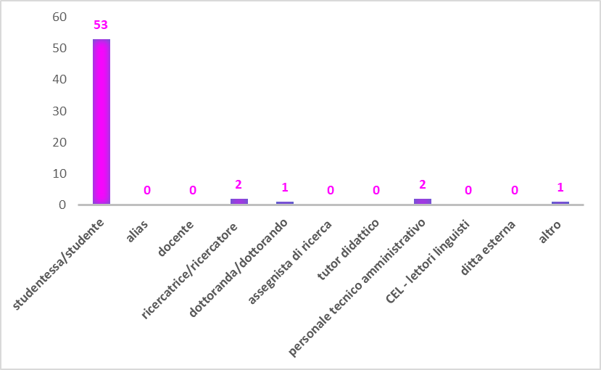
Analisi dati – accessi allo Sportello universitario contro la violenza di genere 01/01/2023 – 31/12/2023
Nei periodo gennaio 2023 – dicembre 2023, lo sportello universitario contro la violenza di genere ha 59 registrato accessi.
Hanno avuto accesso allo sportello solo utenti di genere femminile:
53 accessi –STUDENTESSE
2 accessi – RICERCATRICI
1 accesso – DOTTORANDA
2 accesso – PERSONALE TA
1 accesso – ALTRO

Slide 10
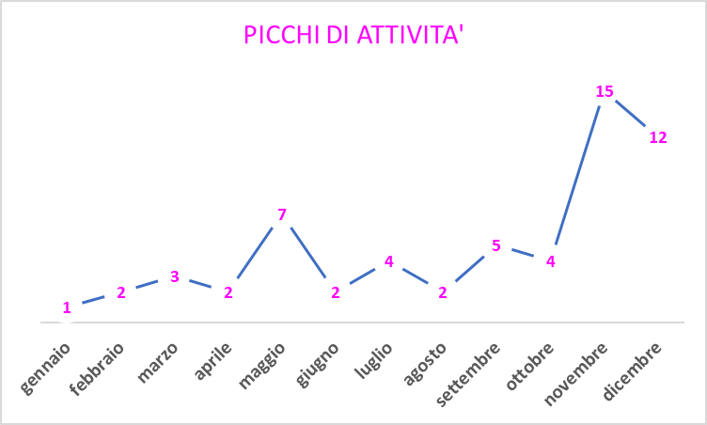
Picchi di attività dello Sportello
Si riportano i numeri di nuovi accessi, registrati nell’anno 2023, suddivisi per mesi.

Slide 11
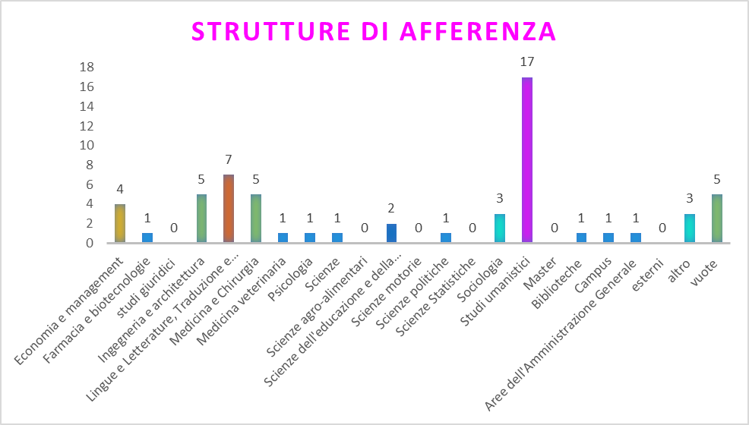
Strutture di afferenza delle segnalanti
Di seguito un report sulle strutture di afferenza da cui provengono le segnalanti. Tra le più significative:
17 – STUDI UMANISTICI;
7 – LINGUE, LETTERATURE E TRADUZIONI;
5 – INGEGNERIA E ARCHITETTURA;
5 – MEDICINA E CHIRURGIA;
4 – ECONOMIA E MANAGEMET;
3 – SOCIOLOGIA.

Slide 12
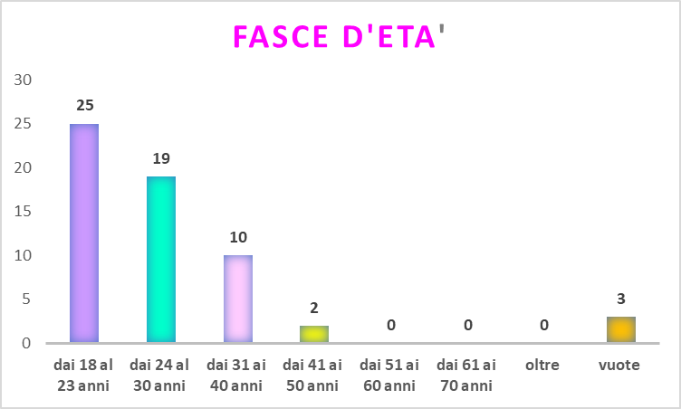
Fasce d’età
Il 42% (25) delle utenti ha un’età compresa tra i 18 e i 23 anni.
Il 32% (19) ha un’età compresa tra i 24 e i 30 anni.
Su 59 accessi totali, 44 hanno riguardato persone under 30.
Il 54% (32) delle fruitrici dello sportello è fuorisede;
il 37% (22)dalla Città Metropolitana di Bologna;
il 5% (3) proviene dai Campus.
47 nate in Italia, 12 in altri paesi.

Slide 13
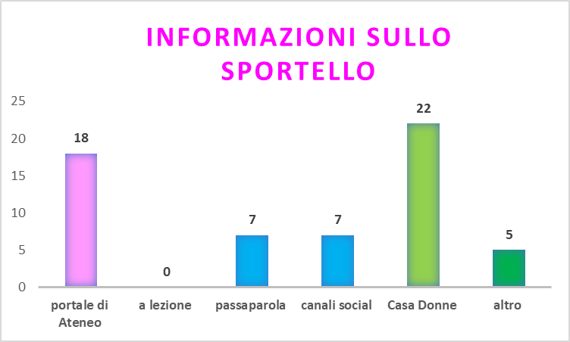
Come hai ottenuto informazioni relative allo Sportello?
Da Casa Donne sono stati effettuati 22 rinvii allo Sportello Universitario contro la violenza di genere.
Dei 59 accessi, 25 sono stati suscitati dall’attività comunicativa dell’Ateneo mediante i canali social e mediante il costante aggiornamento della pagina del Portale di Ateneo.

Slide 14
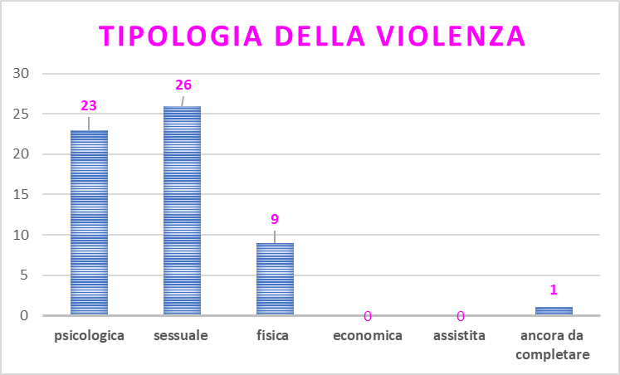
Tipologia della violenza
SESSUALE – si ricomprendono le molestie e la diffusione illecita di immagini o video sessuali espliciti.
PSICOLOGICA – si ricomprendono anche lo stalking e il mobbing
Nel 78% (46) dei casi la violenza è avvenuta fuori dai locali di Ateneo. Nel 18% (11) dei casi la violenza è avvenuta nei locali di Ateneo.
Nel 2% (1) dei casi, la violenza è avvenuta in una Residenza ER-GO
Nella quasi totalità dei casi (53/59) il maltrattante ha agito in presenza.
In 5 casi la violenza è stata agita online.

Slide 15
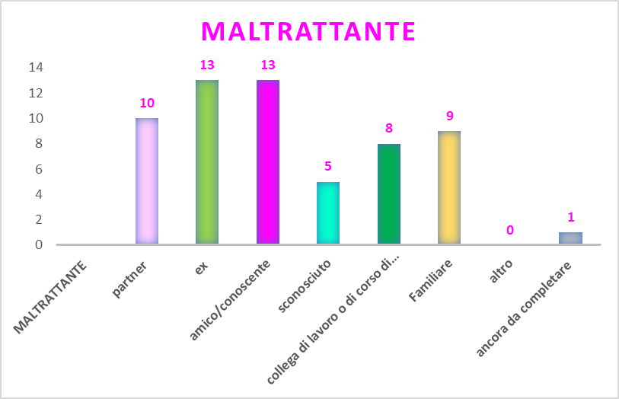
Maltrattante
Delle 59 segnalazioni, solo in 5 casi chi ha agito la violenza è sconosciuto alla vittima.
Per 54 segnalazioni, il maltrattante è di genere maschile.

Slide 16
Rapporti tra maltrattante e Ateneo
Delle 59 segnalazioni:
37 di queste non hanno fatto emergere rapporti tra maltrattante e Ateneo;
In 20 di queste, invece, il maltrattante è interno all’Ateneo.

Slide 17
Percorsi intrapresi
Soltanto in 2 casi, l’attività dello Sportello è consistita nella diffusione corretta delle informazioni in merito alla tematica della violenza di genere.
In ben 26 casi, invece, è stato necessario attivare un percorso personalizzato di supporto e di lavoro in rete.

Slide 18
Esiti
Con riguardo agli esiti, in 31 situazioni si è reso necessario prevedere un percorso individuale personalizzato, che ha previsto anche lo svolgimento di diversi incontri.
In un caso si è resa necessaria l’attivazione di una procedura di emergenza e di messa in protezione della persona. La vittima in questione è stata accolta allo sportello per violenza sessuale, avvenuta fuori dai locali dell’Ateneo da parte di un amico/conoscente.
Sono invece 14 le posizioni ancora pendenti, non concluse con alcun esito.
In 9 casi, la persona che si è rivolta allo sportello è poi uscita dal percorso.

Slide 19
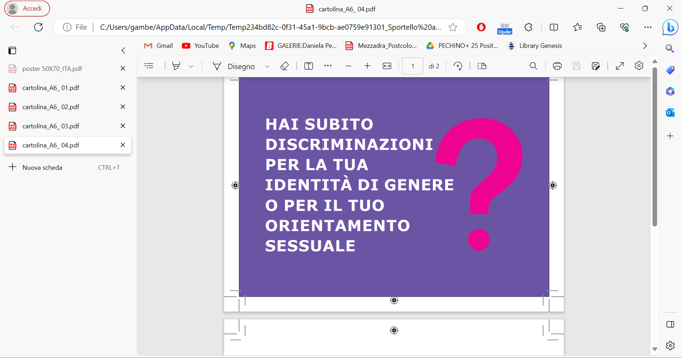
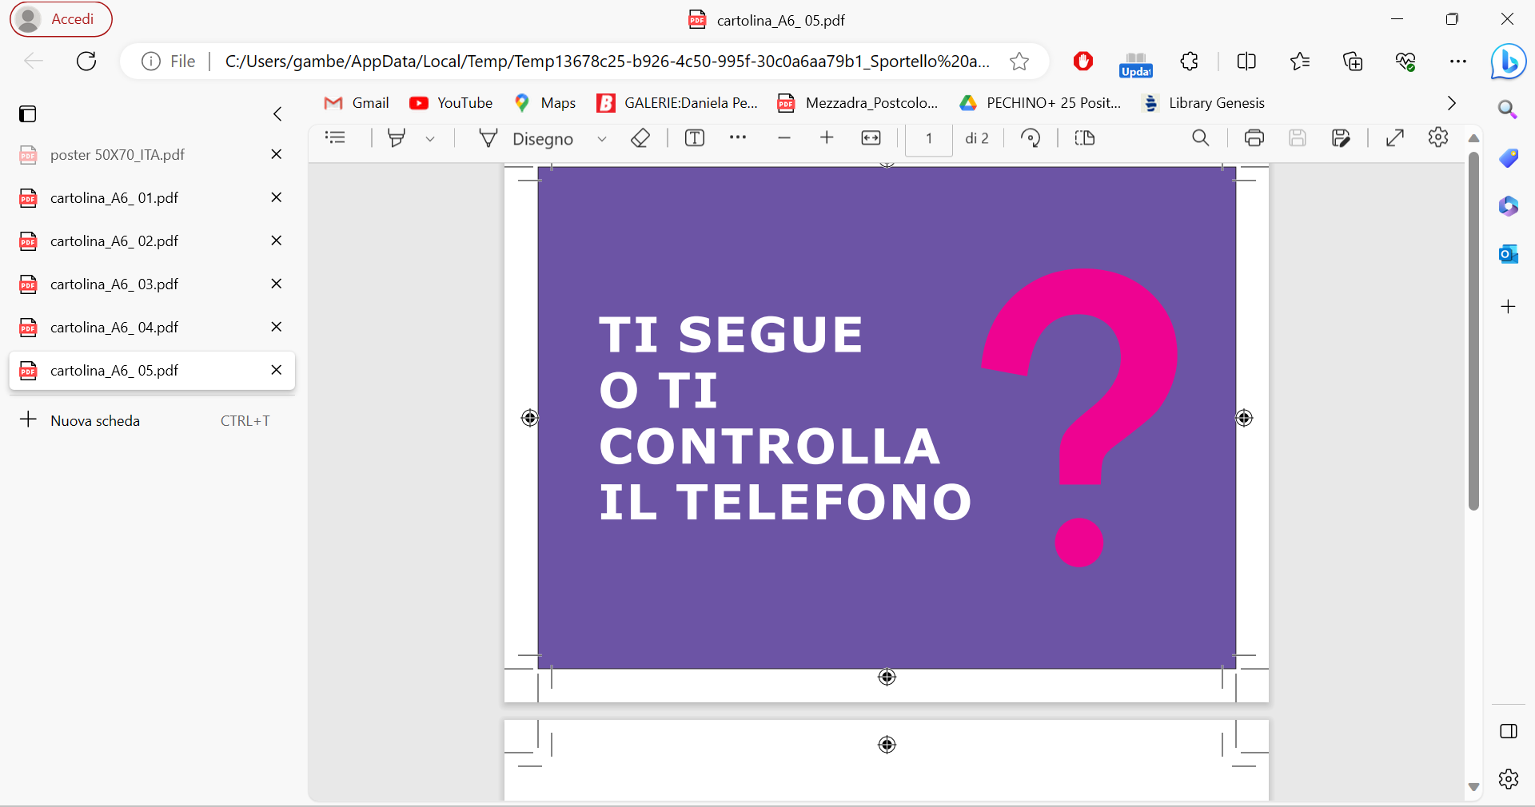
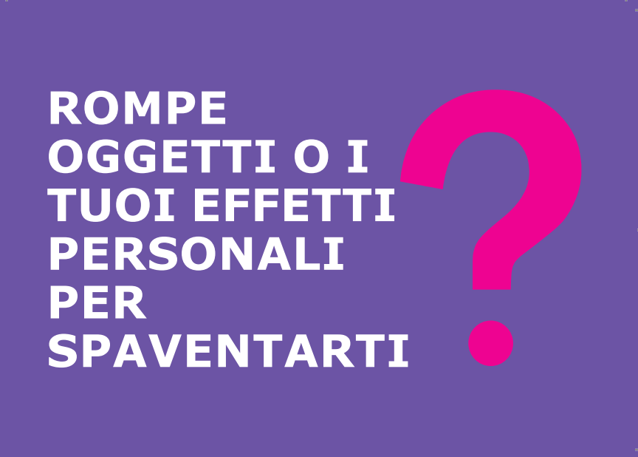
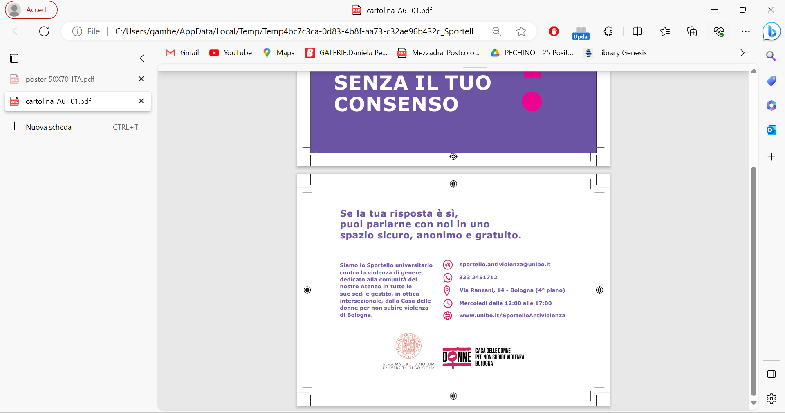

Slide 20
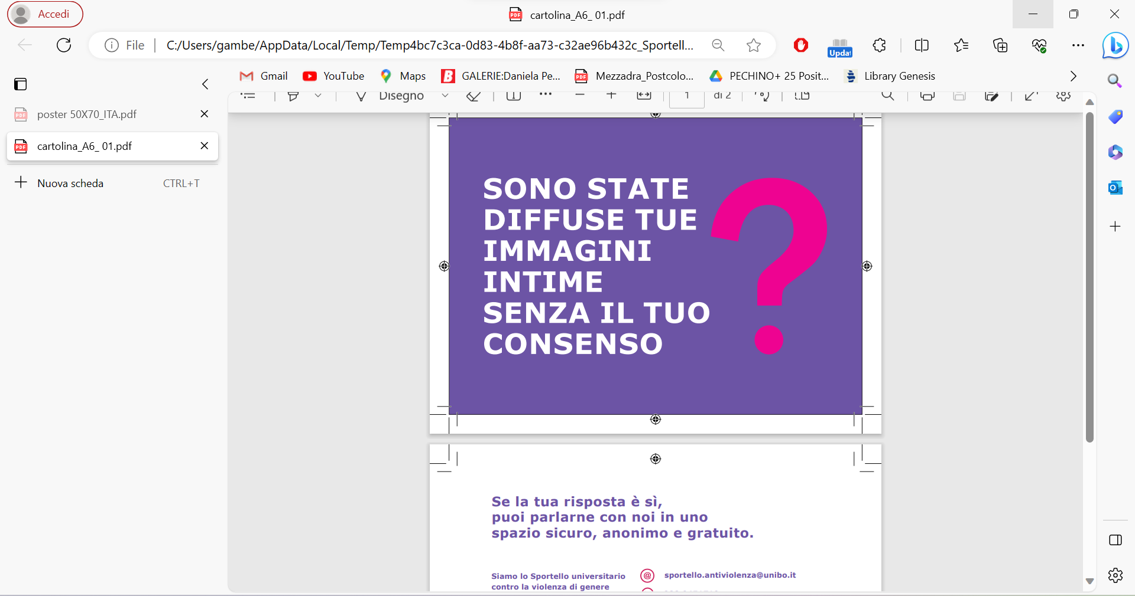
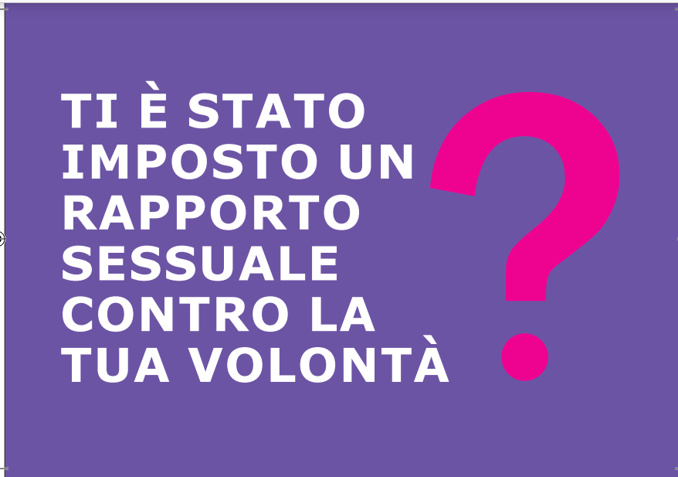
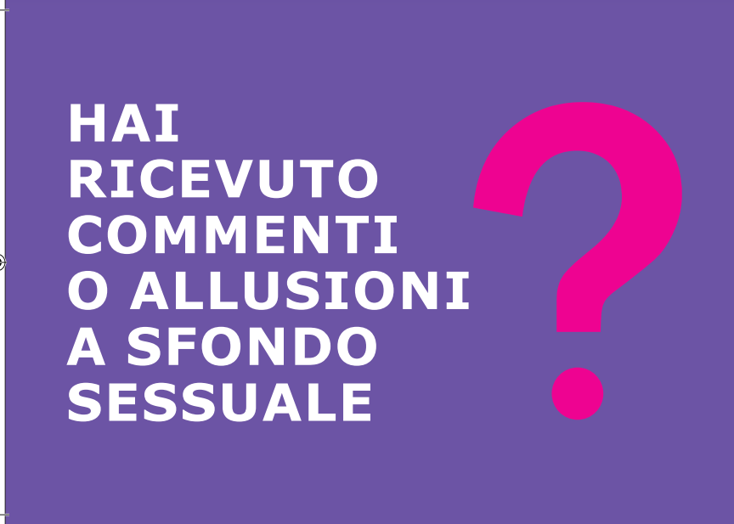

Slide 21
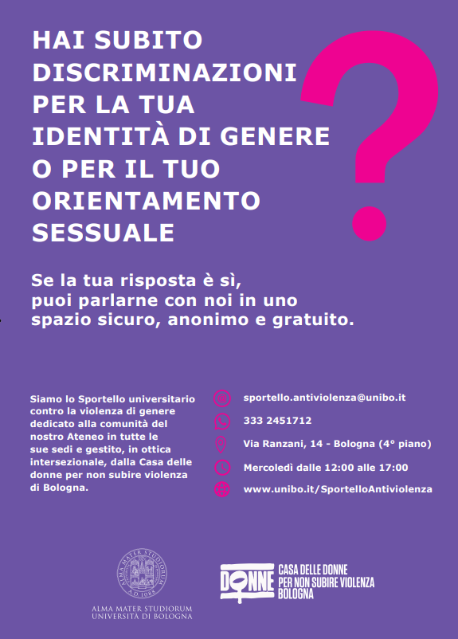
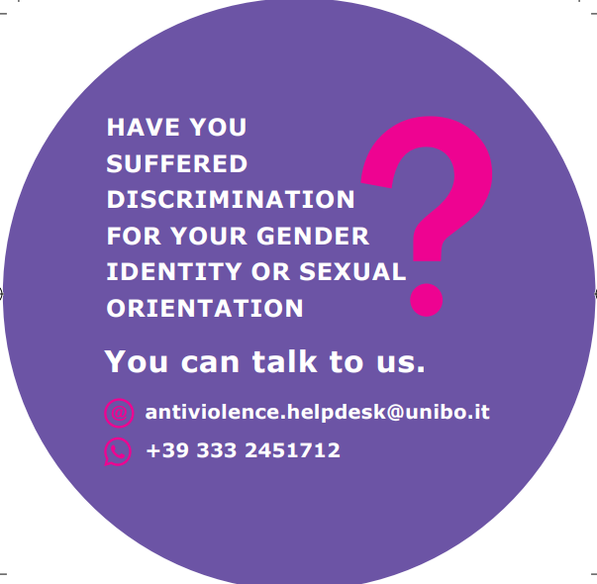
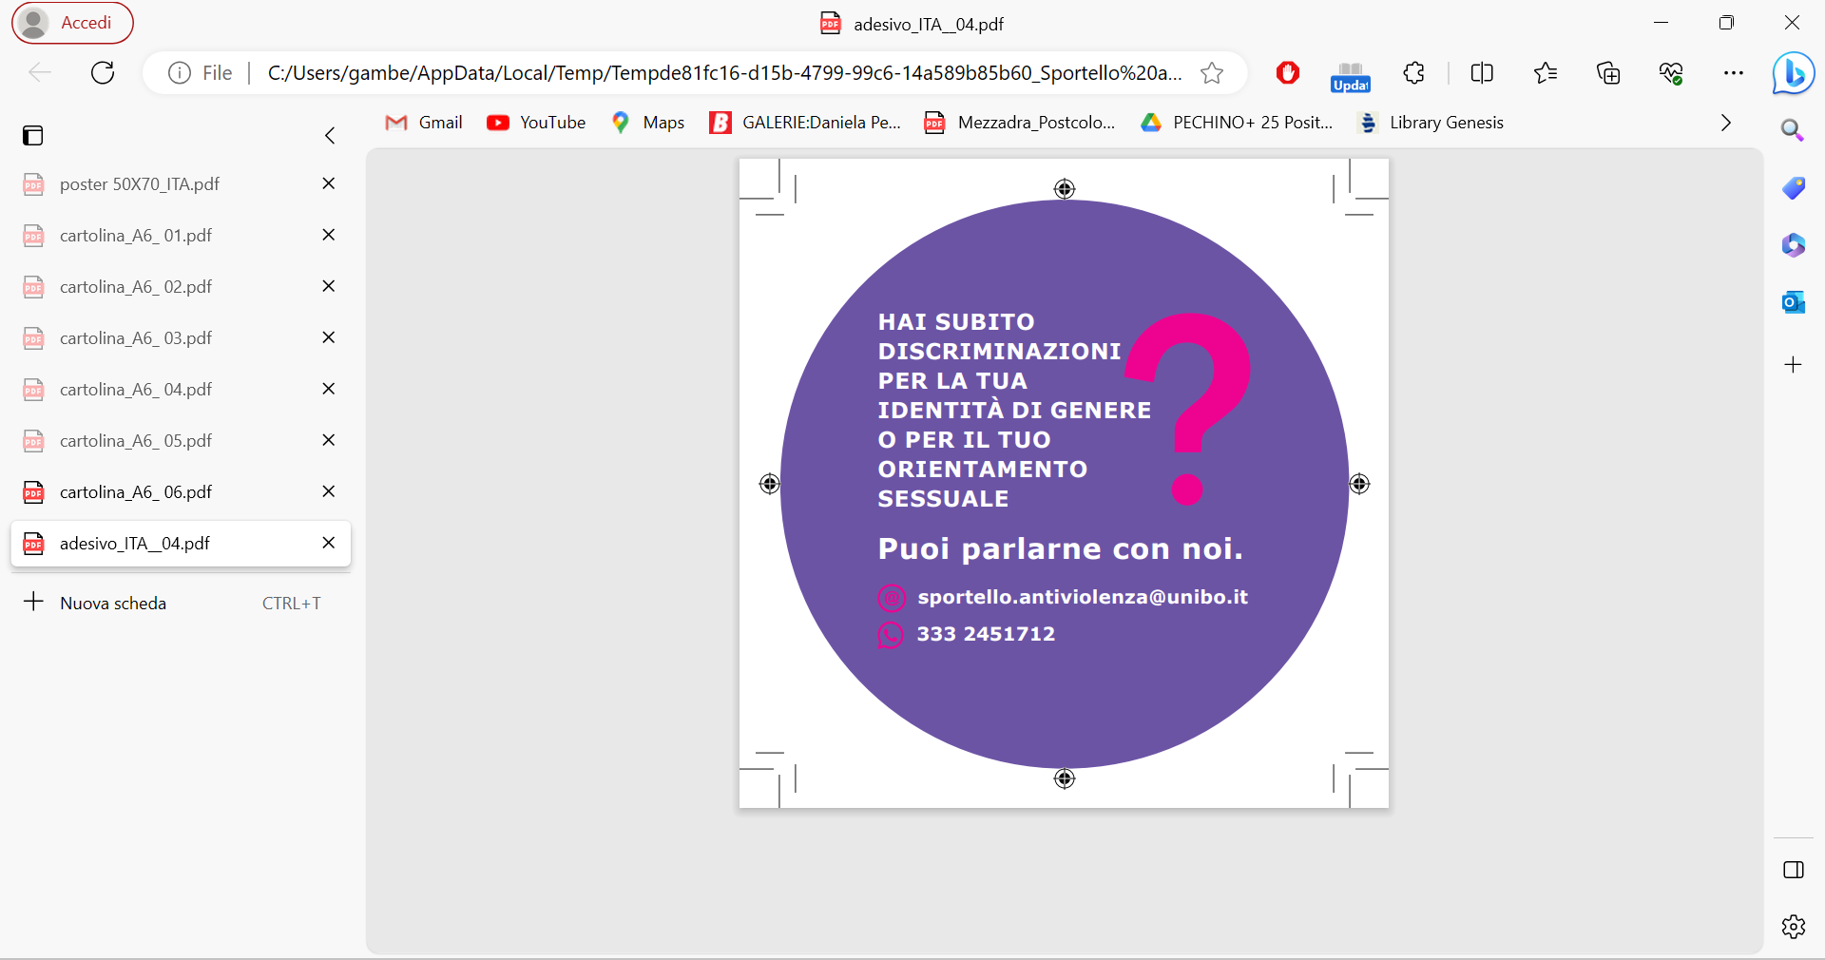
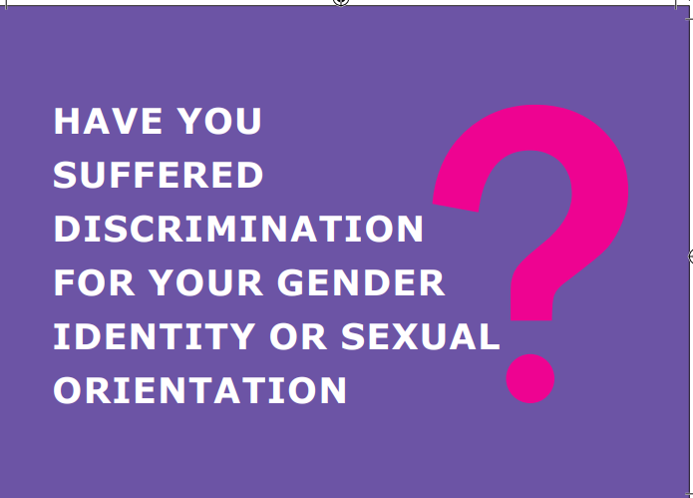

Slide 22

GRAZIE
sportello.antiviolenza@unibo.it
cristina.demaria2@unibo.it

